Slide 1
Diagnóstico a primera vista II
Asignatura: talleres iii
Alumna: ROCIO rico maestre
Tutor responsable: dr. Francisco jover
Hospital universitario san juan de alicante

Slide 2
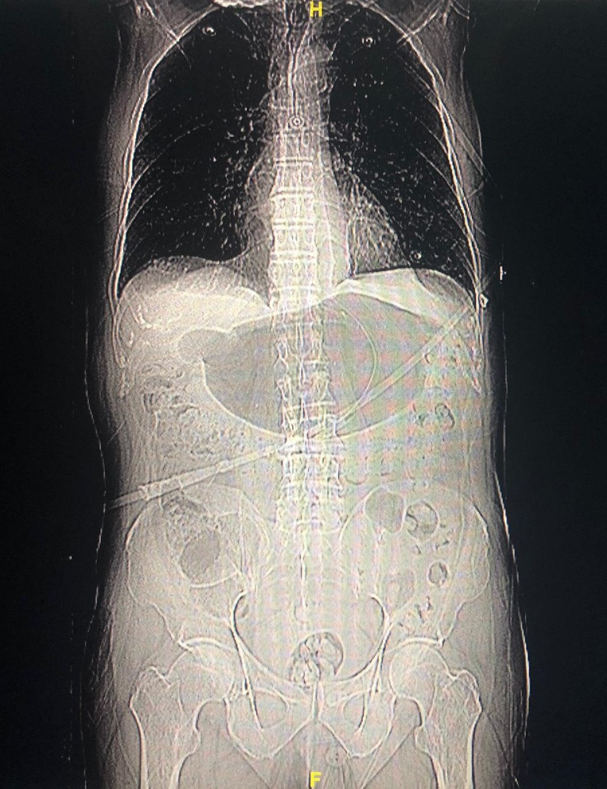
DESCRIPCIÓN BREVE DEL CASO
Paciente varón de 86 años que acude por hipo, dolor epigástrico con pirosis retroesternal que no le permite el descanso en decúbito desde hace 2-3 semanas.
Abdomen doloroso a la palpación sin signos de irritación peritoneal y sin visceromegalias ni masas.
Gastroscopia: Estenosis de la segunda porción duodenal

Slide 3
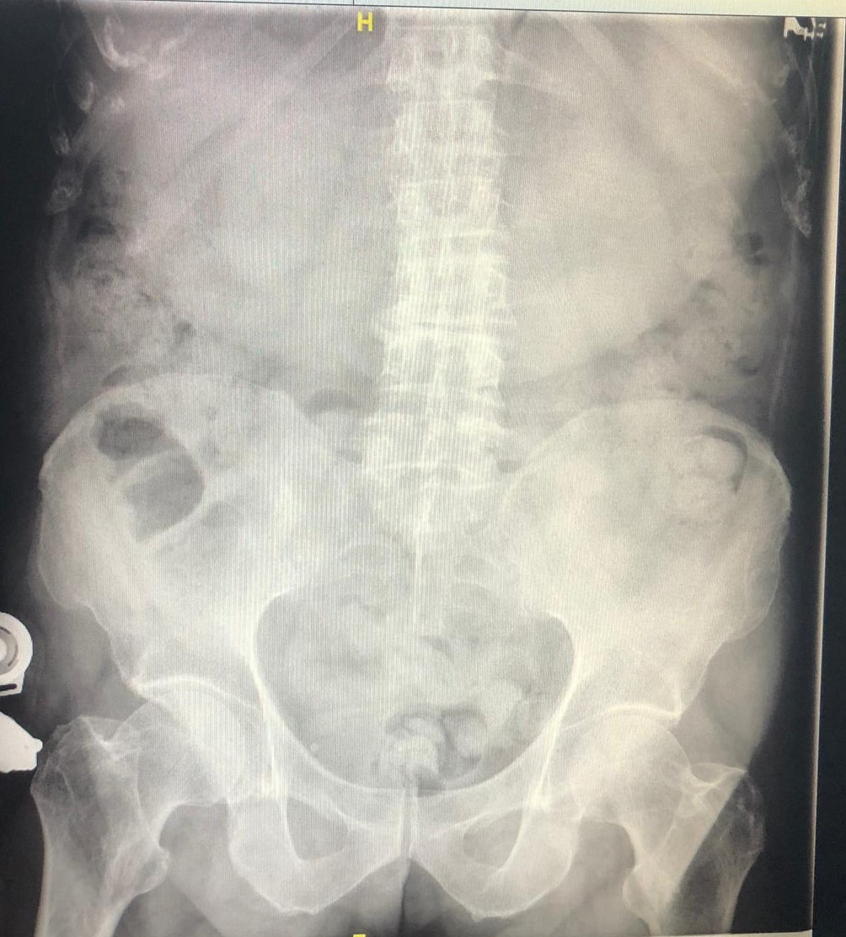

Slide 4
Diagnóstico
Estómago retencionista, distensión abdominal de etiología desconocida.

